Slide 1
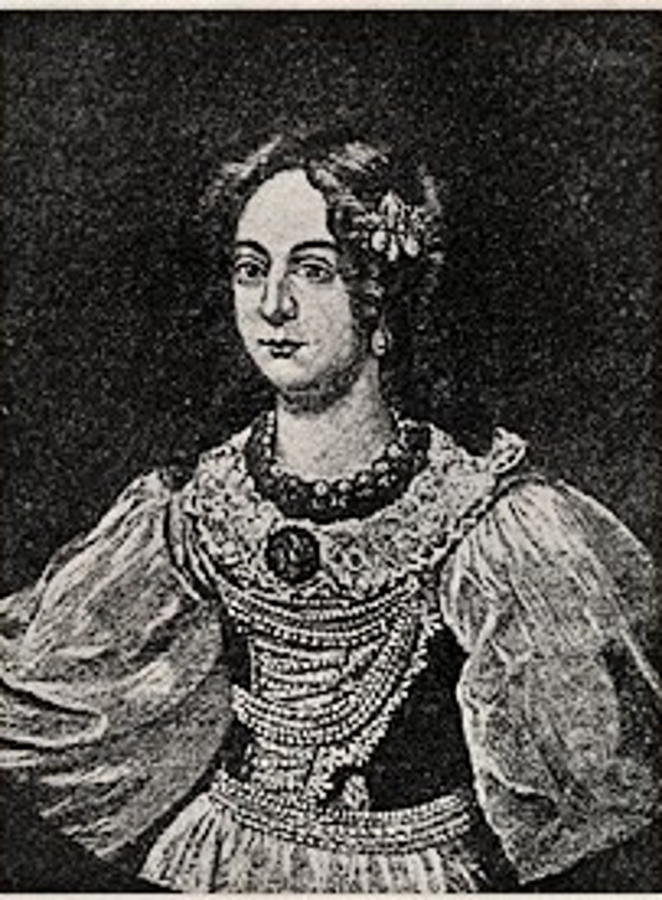
Romantika i žene kod hrvatskih latinista
https://www.georgandagathe.org/zr-nyi-frangep-n.html

Slide 2
Poželjne karakteristike (rimska elegija, petrarkizam...)
Fizički izgled
Duhovne osobine
Obrazovanost
Dobar ukus
Pribranost / umjerenost
Ljubaznost, blagost
Skromnost
Dobrohotnost
Moralnost!
Bijela put
Rumeni obrazi
Plava kosa
Crvena usta
Plave / Sjajne oči

Slide 3
Neki romantični pjesnici
Ilija Crijević
Aelius Lampridius de Crieva, 1463–1520
Karlo Pucić
Carolus Puteus, 1458/1461 – 1522
Vice Pucić Soltanović
Vincentius Puteus /Pozza, Soltanus, †1666
Ignjat Đurđević
Ignatius Georgius, 1675–1737
Vice Petrović
Vincentius Petrovich, 1679–1754
Rajmund Kunić
Raymundus Cunichius, 1719 – Rim, 1794
Dubrovnik

Slide 4
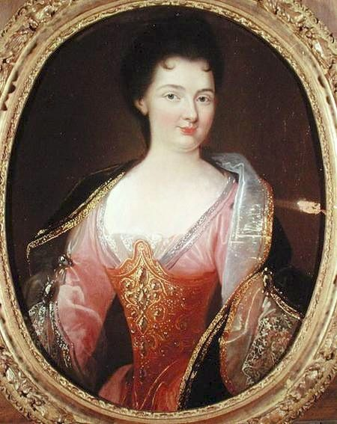
Claudine Guérin de Tencin
http://thisisversaillesmadame.blogspot.com/2014/01/claudine-alexandrine-guerin-de-tencin.html
1682-1749
Salon u Parizu, francuski i strani učenjaci i raskalašenici
politički filozof Montesquieu
Pisala romane i pisma (spomen vremena)
Ljubavnica maršala Richelieua, Louis-Camusa Destouchesa (=> Jean le Rond d'Alembert)
upravljanje dvorom Louisa XV

Slide 5
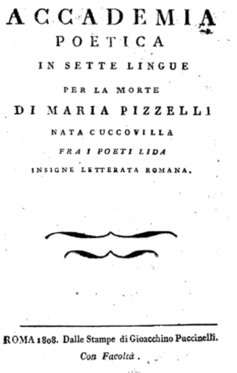
Maria Cuccovilla
1735-1807, udana Pizzelli; Lyda
Obrazovana
Učila francuski, engleski i španjolski, prirodne znanosti i glazbu
Latinski od Benedikta i Kristofora Staya, grčki od Rajmonda Kunića
Krug učenjaka, pisaca i umjetnika u palači Bolognetti u Rimu („salon”)
Između ostalih, Ruđer Bošković, Johann Wolfgang von Goethe (u prolazu), slikarica Angelika Kauffmann, Silvia Curtoni Verza (voditeljica salona u Veroni), Marianna Dionigi (slikarica, spisateljica, prijateljica Shelleya i Leopardija, učenica Kunića...) i njena kći Enrichetta, udana Orfei
https://books.google.hr/books?id=veBQd4-jckUC&source=gbs_navlinks_s
Notes:
Marianna Candidi Dionigi (1756-1826) born in Rome, was an Italian painter and writer who took an interest in archaeology. She wrote archaeological descriptions of buildings and monuments during a journey in Lazio.
Enrica Dionigi Orfei
letterata italiana, pittrice (1774 - 1868), socia dell'Accademia delle scienze dal1807

Slide 6
Ana Katarina Zrinska
Ovo za spominak ja hotih spisati
A za veču diku činit ču spivati,
Katarina Zrinska svitu napred dati
Da im Bog da lip glas u vik uživati
R. Frankopan, Bosiljevo, c. 1625 – Graz, 1673
Govorila hrvatski i njemački, naučila latinski, mađarski i talijanski
Ozaljski književni krug
Molitvenik Putni tovaruš (1661 tiskan u Mlecima, prijevod s njem.)
Pjesmarica – njene i tuđe pjesme, na hrv., lat., njem. i slovenskom
Sibila – pjesme gatalice (s mađ. preveo Petar Zrinski?)
Notes:
Majka joj je Njemica, Ursula Innhofer

Slide 7
Katarina Patačić
1745-1811, Varaždin, r. Keglević
majka joj je kći bana Ivana V Draškovića
velikaško okružje Patačićeva dvora
Prevodila je poeziju s talijanskog na hrvatski:
Pesme horvatske (Varaždin 1781, nepoznato autorstvo)
31 pjesma (većinom ljubavne), prva svjetovna pjesmarica kajkavske književnosti; utjecaj petrarkizma i baroka
16 je prijevoda s tal.: Ljubčiča uskok < Torquato Tasso, kancona Amore fuggitivo

